Slide 1
Complejos metálicos
catalizadores de hidrogenaciones
Juan Barbosa
Catherine Cabrera
Universidad de los Andes

Slide 2
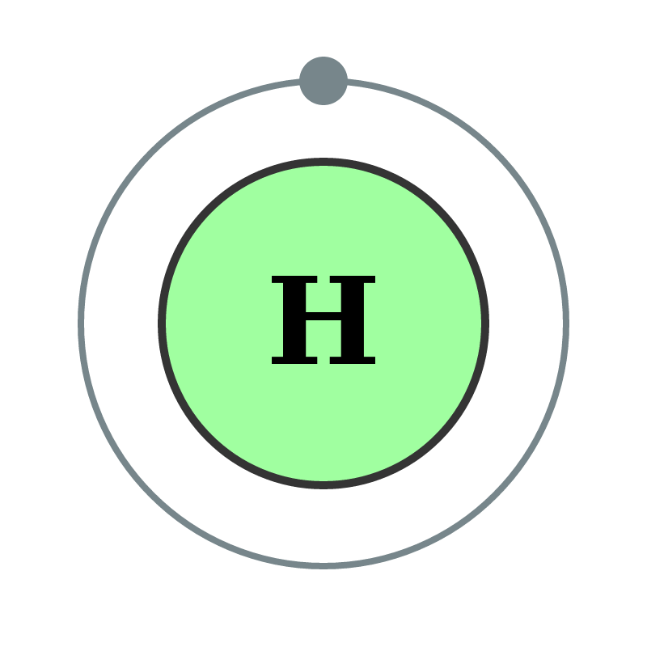
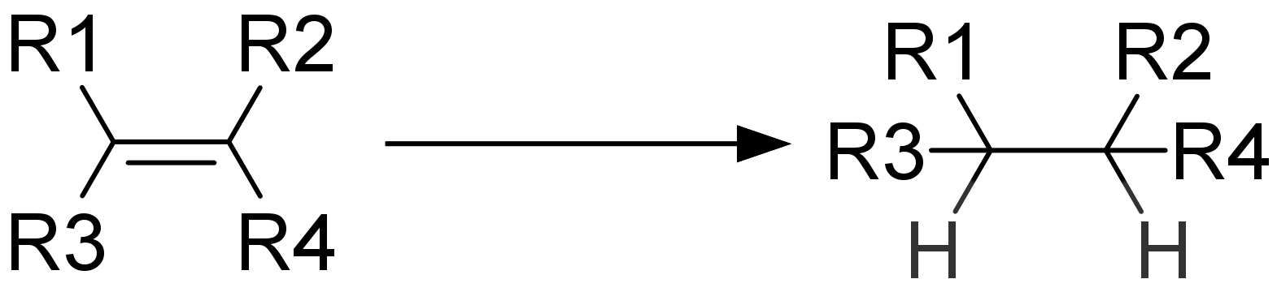
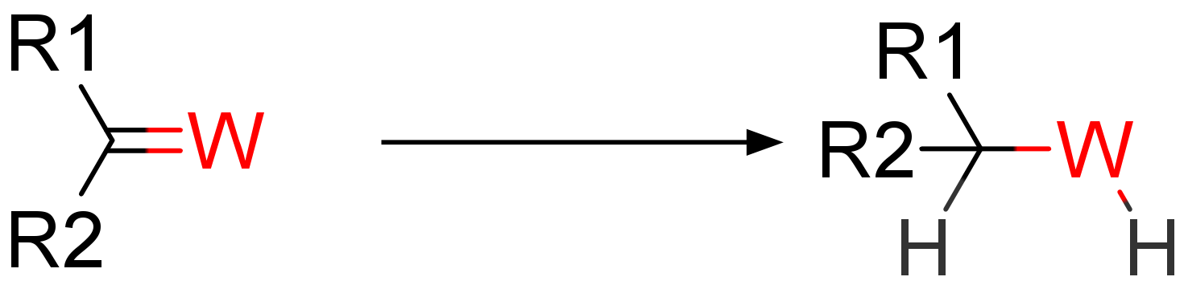
Introducción
Hidrogenación
Uno o más hidrógenos son incorporados por el producto de la reacción.
Hidrogenación
Hidrogenación
Ventajas
La molécula de hidrógeno es la más simple de todas.
Se encuentra con abundancia en la naturaleza.
Tiene bajo costo.

Slide 3
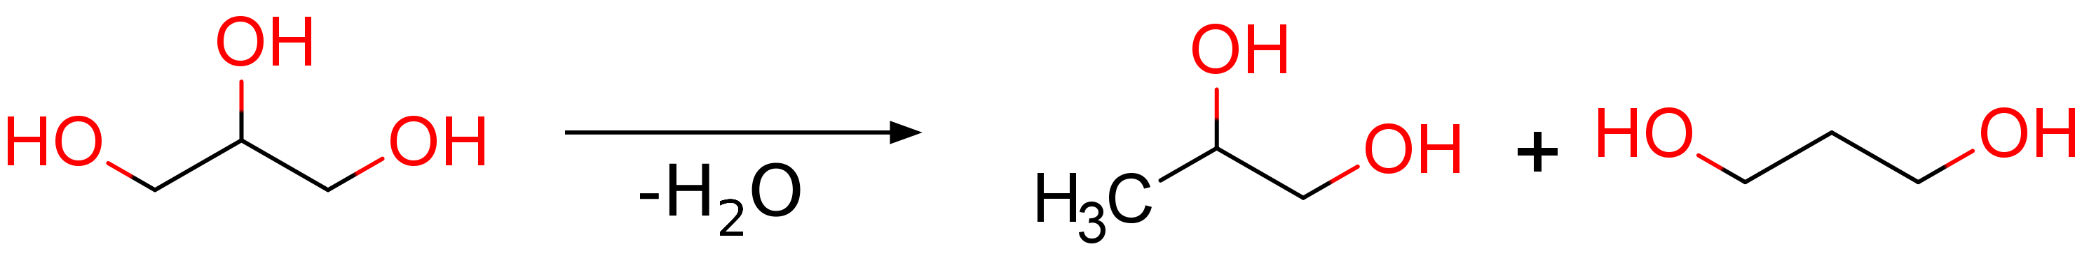
Introducción
Hidrogenación homogénea
Adicción
Transferencia
Hidrogenólisis
Adicción de H₂ sobre
los sustratos
Moléculas donoras de H₂
llevan a cabo la adicción
Proceso de fragmentación
de la molecula posterior
a la adicción
H₂ ó DH₂
H₂ ó DH₂

Slide 4
Introducción
Hidrogenación homogénea
Adicción
Transferencia
Hidrogenólisis
Monohidruros metálicos
Transferencia directa
Hidrodesulfuración
Hidrogenación asimétrica
Concertado metal-ligando
Nuevos desarrollos
Inmovilización en sólidos
Catálisis bifásica
Enantioselectiva

Slide 5
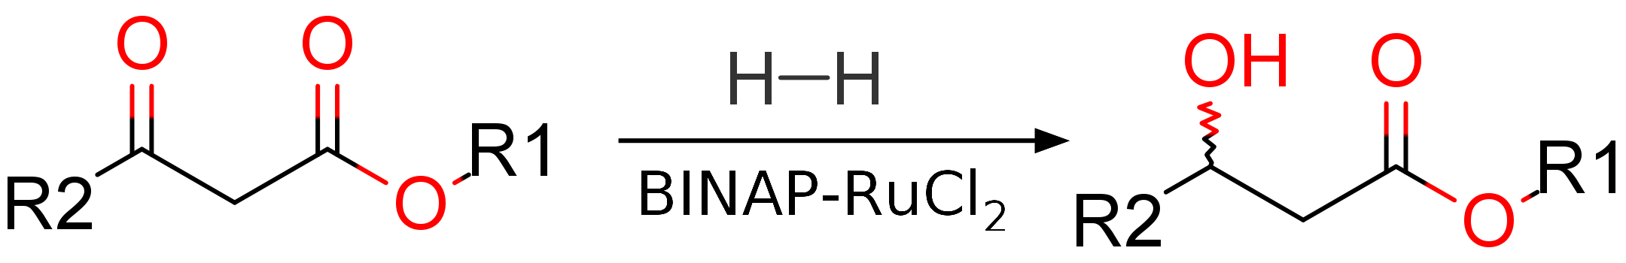
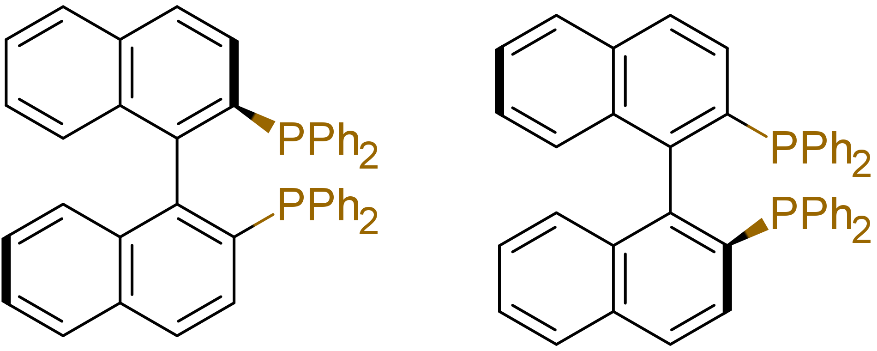
Hidrogenación asimétrica
Es una química cuatro-dimensional, porque la eficiencia solo puede ser obtenida con la coordinación de una estructura tridimensional ideal y cinética apropiada.
Hidrogenación de Noyori
Aplicaciones en
Farmaceútica
Agroquímica
Fragancias
BINAP
2,2‘-Bis(difenilfosfino)-1,1‘binaftil
(R)
(S)

Slide 6
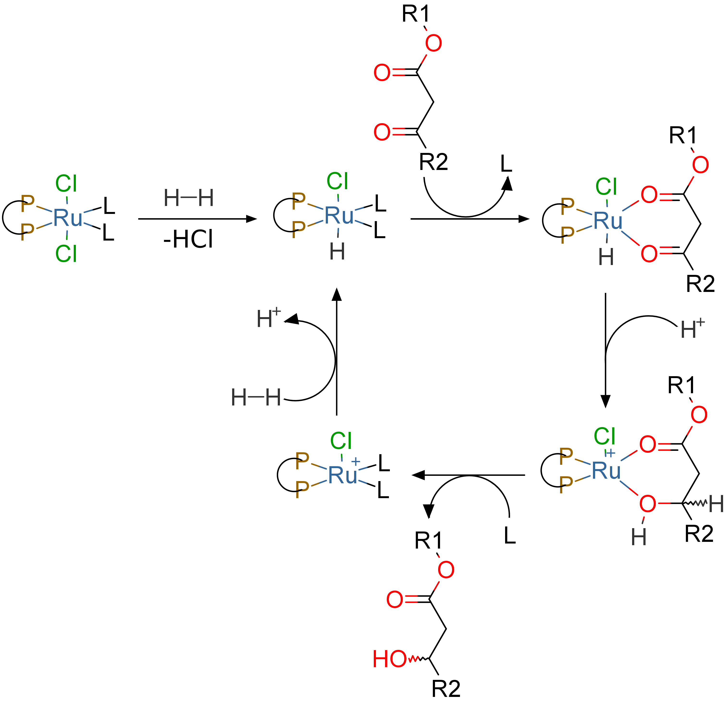
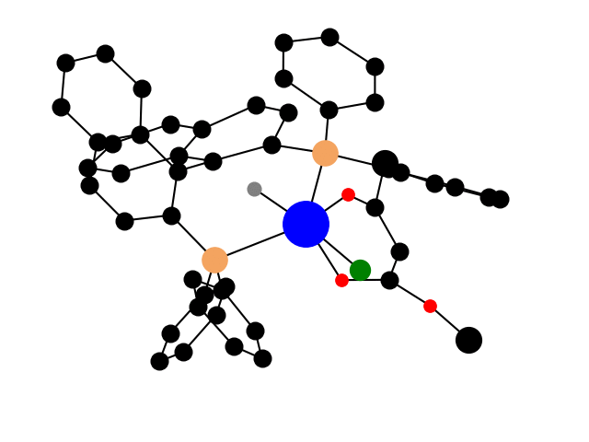
Hidrogenación asimétrica
El enantiomero (R) del BINAP da lugar al producto (S). La orientación es producto del impedimento estérico de R2 y PPh₂

Slide 7
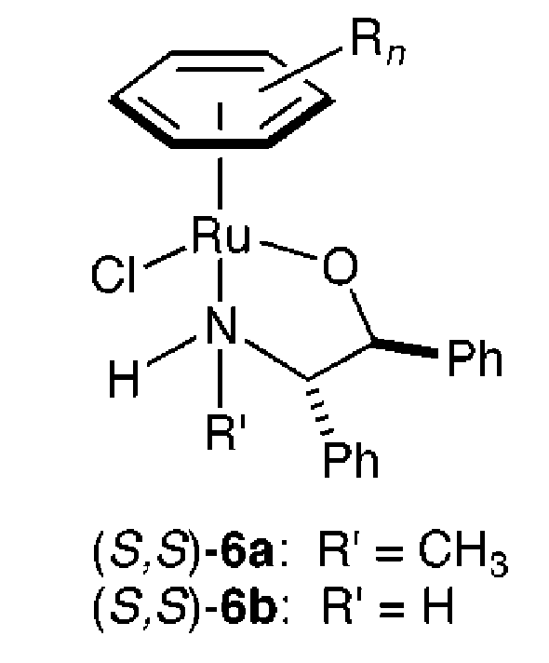
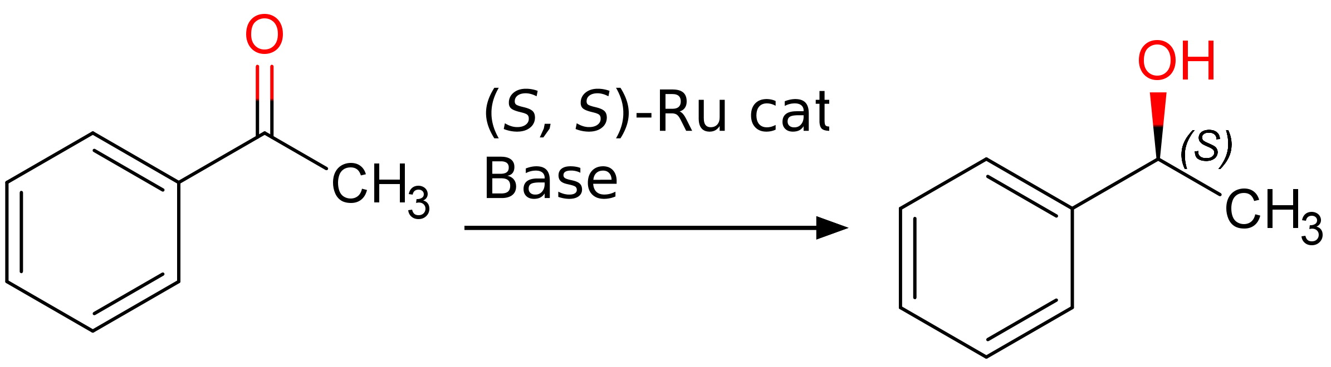
Concertado metal-ligando
Características
Participación directa del ligando.
La reacción ocurre en la parte externa de la esfera de coordinación.
Intermediarios de 16e⁻ y 18e⁻
Noyori (2001)
2-Propanol
Noyori, R.; Yamakawa, M.; Hashiguchi, S. The Journal of Organic Chemistry 2001, 66, 7931-7944.

Slide 8
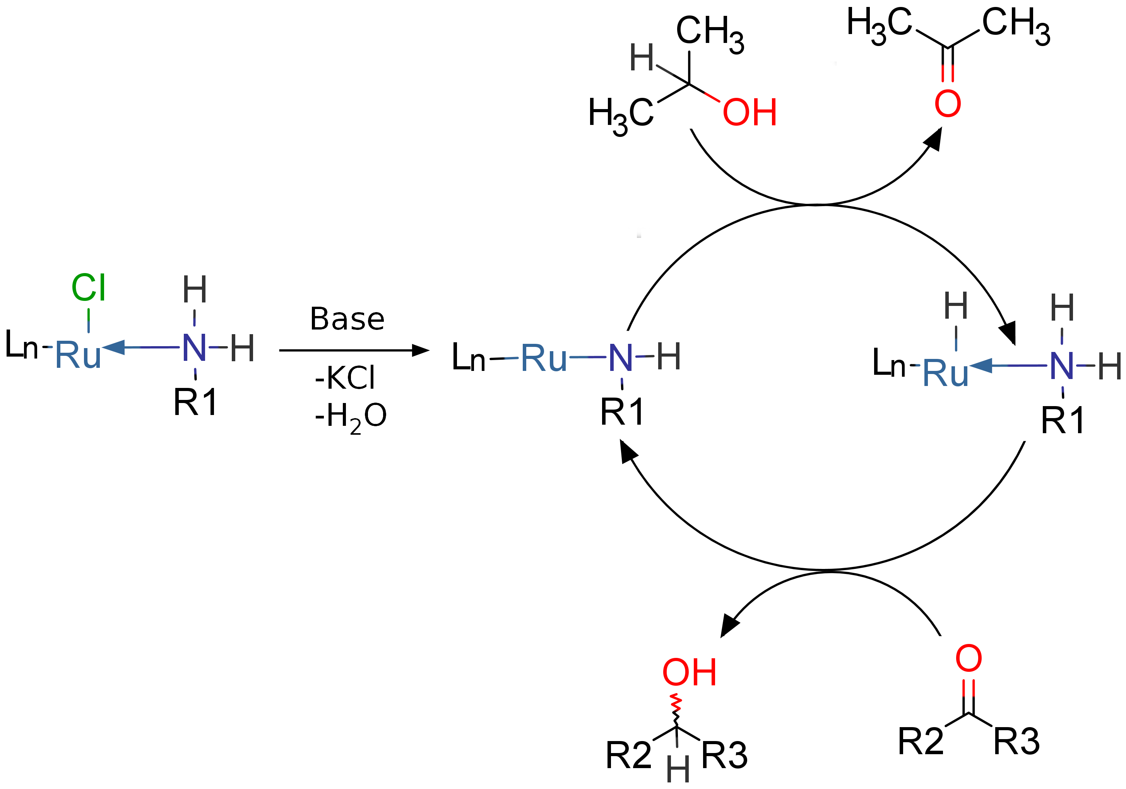
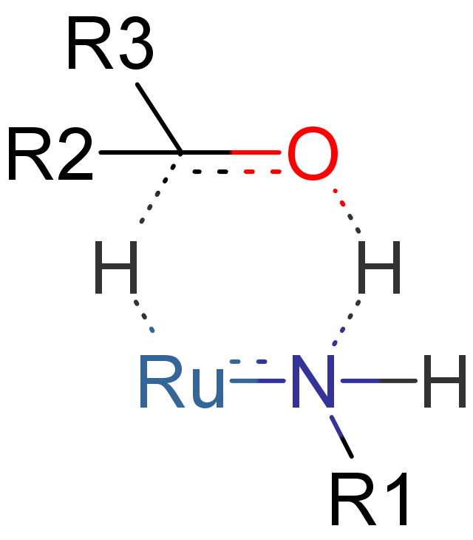
Concertado metal-ligando
Transferencia
18e⁻
16e⁻
18e⁻
Estado de transición
Reducción

Slide 9
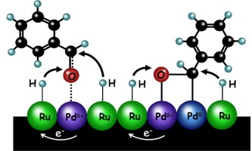
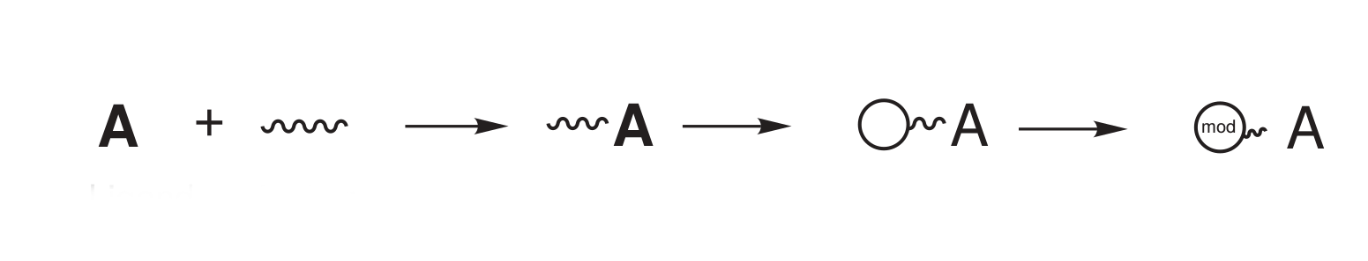
Inmovilización en sólidos
Características:
Permite recuperar el catalizador con facilidad.
Análogo a la funcionalización de columnas cromatográficas.
Ligando
Linker
Mironenko, R.; Belskaya, O.; Gulyaeva, T. Catalysus Today 2017, 279, 2-9.

